Slide 1
SQL Server Security Grundlagen
Autor: Uwe Ricken db Berater GmbH

Slide 2











Slide 3

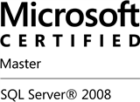


Uwe Ricken db Berater GmbH
I am working with IT-systems since early 1990's and with the main focus on Microsoft SQL Server since version 6.0. I started with development of database applications in 1998 with a professional CRM-System based on Microsoft products (Microsoft Office and Microsoft SQL Server).
Since 2008 I'm focused exclusively on Microsoft SQL Server and since 2008 I'm working in 3rd level support teams for banks, insurances and global industries.
Since May 2013 I'm a Microsoft Certified Master: SQL Server 2008 which was an amazing way into the depth of Microsoft SQL Server.
In July 2013 I have been awarded with the MVP Award for Microsoft SQL Server.
www: http://www.db-berater.de
email: uwe.ricken@db-berater.de
blog: http://www.sqlmaster.de
twitter: @dbberater
xing: http://www.xing.com/profile/Uwe_Ricken

Slide 4
Agenda
Zutritt in das „ehrenwerte Haus“ erlangen
Logins
Mixed Authentication vs. Windows Authentication
Mögliche Berechtigungen im „ehrenwerten Haus“
Serverrollen
Zutritt in die Wohnung erlangen
Datenbankbenutzer
Eigentümer einer Wohnung vs. Mitbewohner
Einrichten der Wohnung
Planung der möglichen Zimmer in der Wohnung (Schemata)
Berechtigungen in den Zimmern

Slide 5
Nomenklatur
Microsoft SQL Server Instanz: Mietshaus
Datenbank in SQL Server Instanz: Wohnung
Schema in einer Datenbank: Zimmer
Tabellen / Views / …: Inventar (Möbel, etc.)
Eigentümer: sysadmin
Zugangsberechtigter: Login
Mieter: Datenbankbenutzer

Slide 6
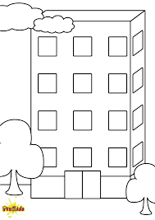
Das ehrenwerte Haus (Server)
Eine Microsoft SQL Server Instanz ist wie ein Wohnhaus mit wenigen oder vielen Wohnungen
Wer in das Haus möchte, benötigt einen Schlüssel
Zugang zum Haus erhalten nur Personen mit gültigem Schlüssel
Ausgestellt von einer Behörde (Windows Konto)
Ausgestellt vom Eigentümer des Hauses (SQL Konto)
NB-LENOVO-I\SQL_2016

Slide 7

Schlüsselübergabe durch Personalausweis
Donald besitzt einen BPA und möchte gerne in das Haus.
Donald ist durch seine BPA-Nummer eindeutig identifizierbar.
Donald benötigt lediglich den Schlüssel zum Hausflur.
PERSONALAUSWEIS
Donald Duck
Entengasse 10
12345 Entenhausen
0x010500000000000515000000F90DD5F…

Slide 8

Erstellen eines Logins (Windows)
Donald ist Mitglied der Domäne.
Donald ist eindeutig durch seine SID zu identifizieren.
Donald benötigt einen Login für den Zugriff auf Microsoft SQL Servers.
PERSONALAUSWEIS
Donald Duck
Entengasse 10
12345 Entenhausen
0x010500000000000515000000F90DD5F…

Slide 9

Schlüsselübergabe durch Eigentümer
Daisy besitzt keinen BPA.
Da Daisy nicht eindeutig identifizierbar ist, muss der Eigentümer des Hauses selbst einen Zugang für Daisy erzeugen.
Damit erhält Daisy automatisch einen Schlüssel für den Zugang zum Haus!
Arobic-Club Lahme Ente!
Daisy Duck
Entengasse 12
12345 Entenhausen
0xB8BF828021847B48ADFA62FD6B40E78E

Slide 10
Schlüsselübergabe durch Eigentümer
Für Daisy wird in SQL Server ein Konto angelegt.
Dieses Konto ist nur für den SQL Server gültig
Arobic-Club Lahme Ente!
Daisy Duck
Entengasse 12
12345 Entenhausen
0xB8BF828021847B48ADFA62FD6B40E78E

Slide 11
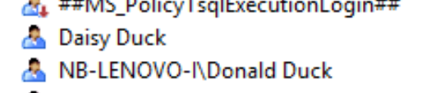
Zugang zum ehrenwerten Haus
KEY
NB-LENOVO-I\SQL_2016

Slide 12
Zutritt in die Wohnung
Jede Datenbank in einem SQL Server ist eine separate Wohnung
Nur, weil ein Schlüssel für das Haus existiert, kann ich nicht in jede Wohnung eintreten!
Um eine Wohnung betreten zu können, benötige ich einen zweiten Schlüssel

Slide 13
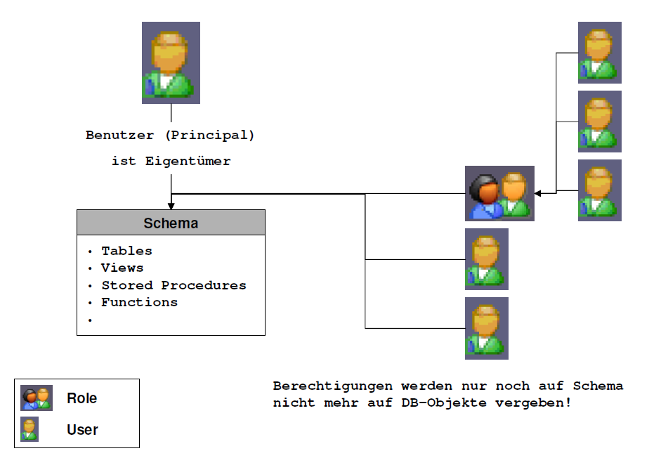
Schemata
Ein Schema ist das Zimmer einer Wohnung!
Ein Schema ist ein Container für Objekte.
In einem einzelnen Schema können Objekte enthalten sein, die im Besitz unterschiedlicher Benutzer sind.

Slide 14
So, raus jetzt! Haus wird abgerissen
Vielen Dank für Eure Aufmerksamkeit
Uwe Ricken
db Berater GmbH

Slide 15
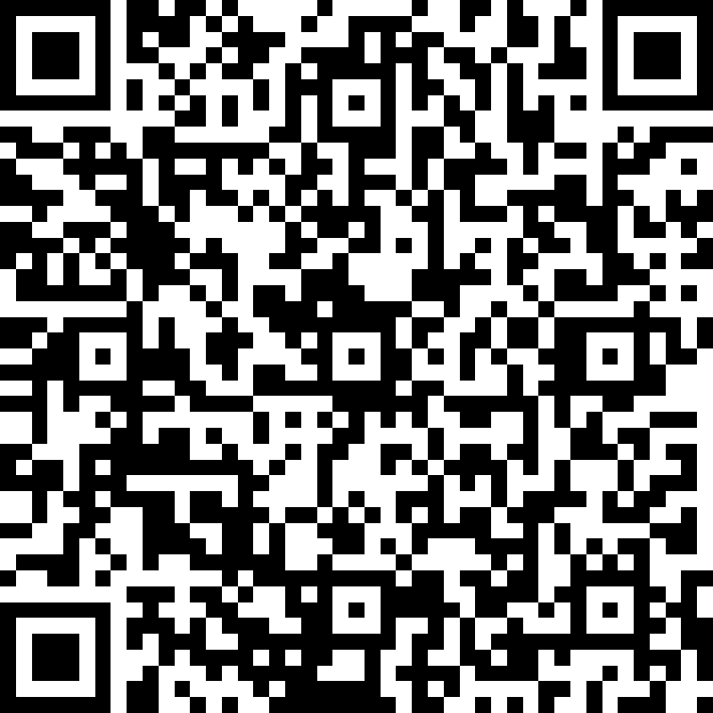
Session Feedback Day 2 (not optional!)
http://bit.ly/DataGrillen2019Day2

